Slide 1

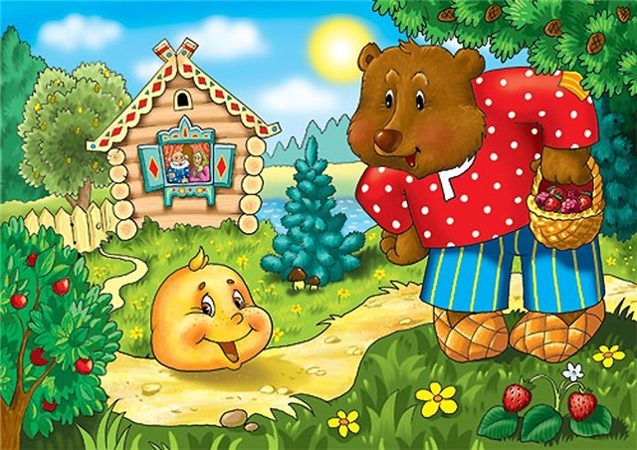
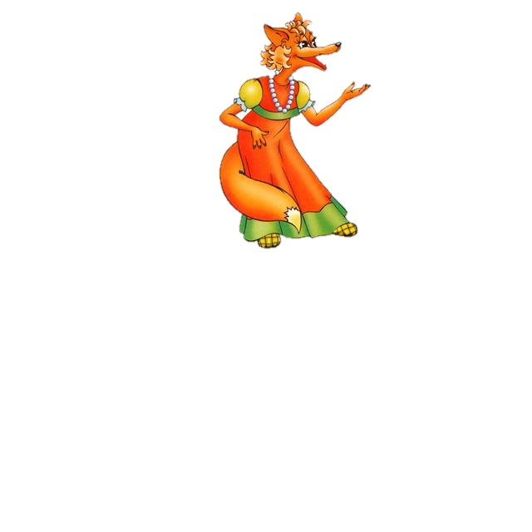

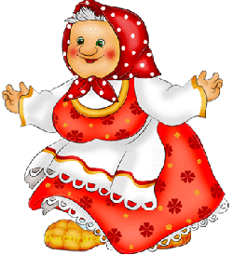
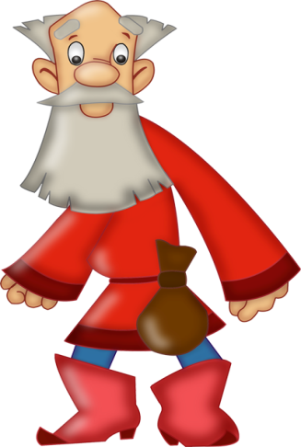
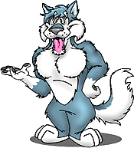
Интерактивная авторская игра
«ПУТЕШЕСТВИЕ КОЛОБКА»
играть

Slide 2

ПРАВИЛА ИГРЫ:
Интерактивная игра «ПУТЕШЕСТВИЕ КОЛОБКА» рассчитана на детей среднего возраста (4-5 лет). На каждом слайде игры записан детский голос диктора. Основной интерактив обеспечивается главными персонажами (колобок, заяц, волк, медведь лиса), при этом на каждой странице кроме них есть еще несколько анимационных объектов (бабочки, цветы, пчелы, стая птиц) которые оживляют статичную картинку.
Цель игры: Обобщить и систематизировать знания детей о числах в пределах 5, активизировать словарь по данной теме, развивать внимание, память, мышление
1. Действие игры начинается с появлением колобка и веселого стихотворного текста.
2. Две картинки. Чтобы найти отличия, необходимо на левой картинке кликнуть мышкой по тому предмету, которого нет на правой картинке.
3. Встреча с зайцем. Каждая цифра живет в своем доме. Их дома расположены на одной улице и стоят в один ряд (1, 2, 3, 4, 5). Некоторые домики пусты. Из них сбежали цифры. Необходимо левой клавишей мышки кликнуть по «сбежавшей» цифре (3, 5, 1). По завершению выполнения задания можно обратится к детям с вопросами: Как вы думаете, какая цифра живет в первом доме? А какая же цифра живет в во втором и третьем доме? Назовите соседей цифры четыре? Назовите соседей цифры три? и т.д.
4. Встреча с волком. На поляне расположены картинки в случайном порядке, на каждой из них разные группы предметов со знаком вопроса. Детям нужно сосчитать группы предметов и соотнести к с ней соответствующую цифру.
5. Встреча с медведем. На сладе 5 картинок со знаком вопроса. Необходимо кликнуть мышкой на любую понравившуюся картинку, после этого появится цифра с веселым стихотворным текстом.
6. Встреча с лисой. На поляне расположены в случайном порядке цифры. Необходимо кликнуть мышкой по цифре, как она переместится в корзину.
7. Завершение игры заканчивается анимационной картиной и надписью МОЛОДЕЦ
ОБОЗНАЧЕНИЕ УПРАВЛЯЮЩИХ КНОПОК:
?
условие задания
управляющая кнопка: переход на следующий слайд
управляющая кнопка: в начало
переход к источникам информации
переход к правилам игры

Slide 3
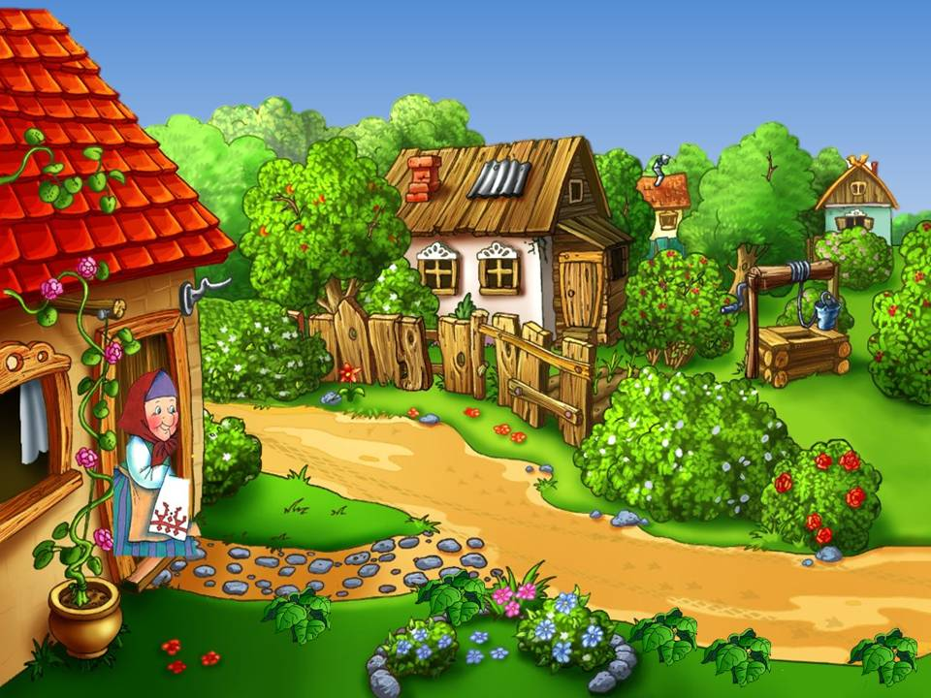













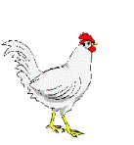






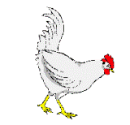


Slide 4


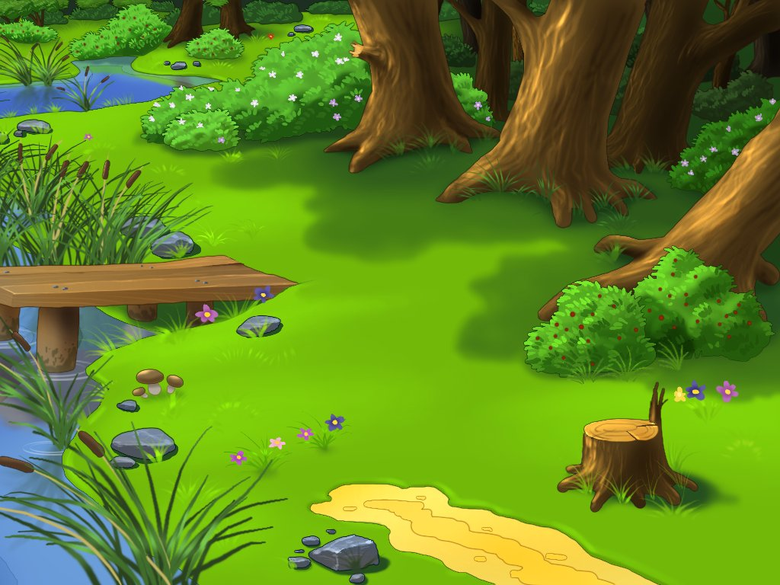





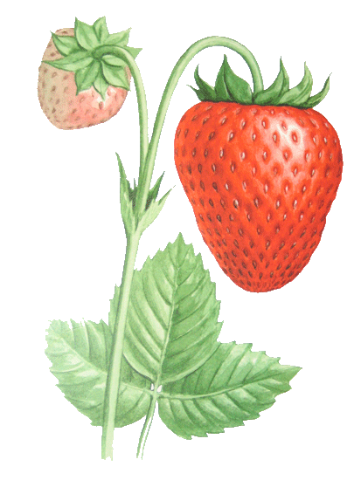









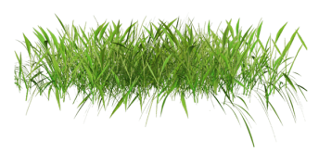






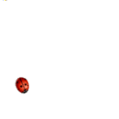


?

Slide 5
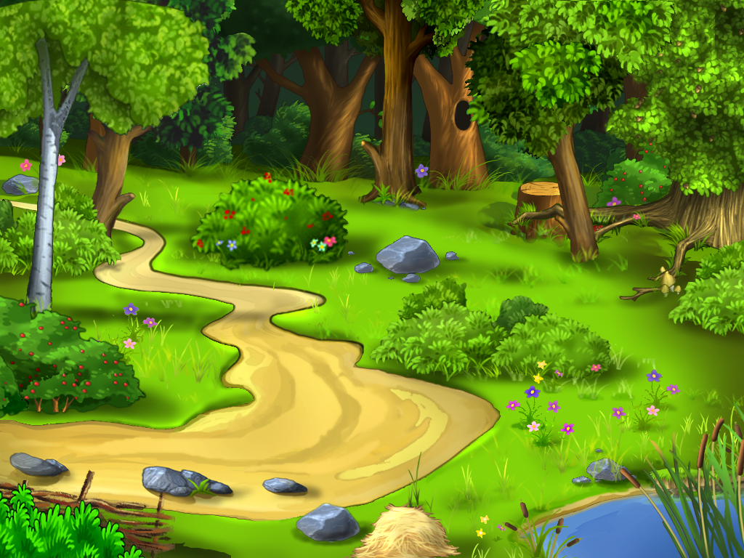
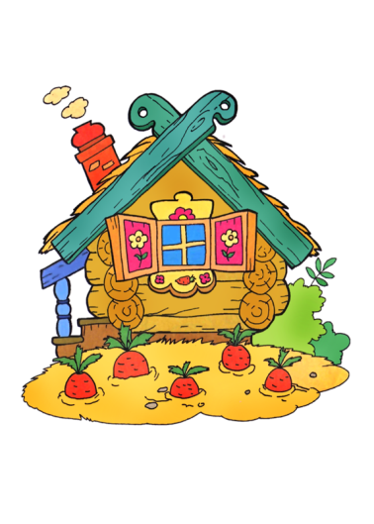
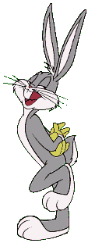
2
4
?
3
5
1

Slide 6
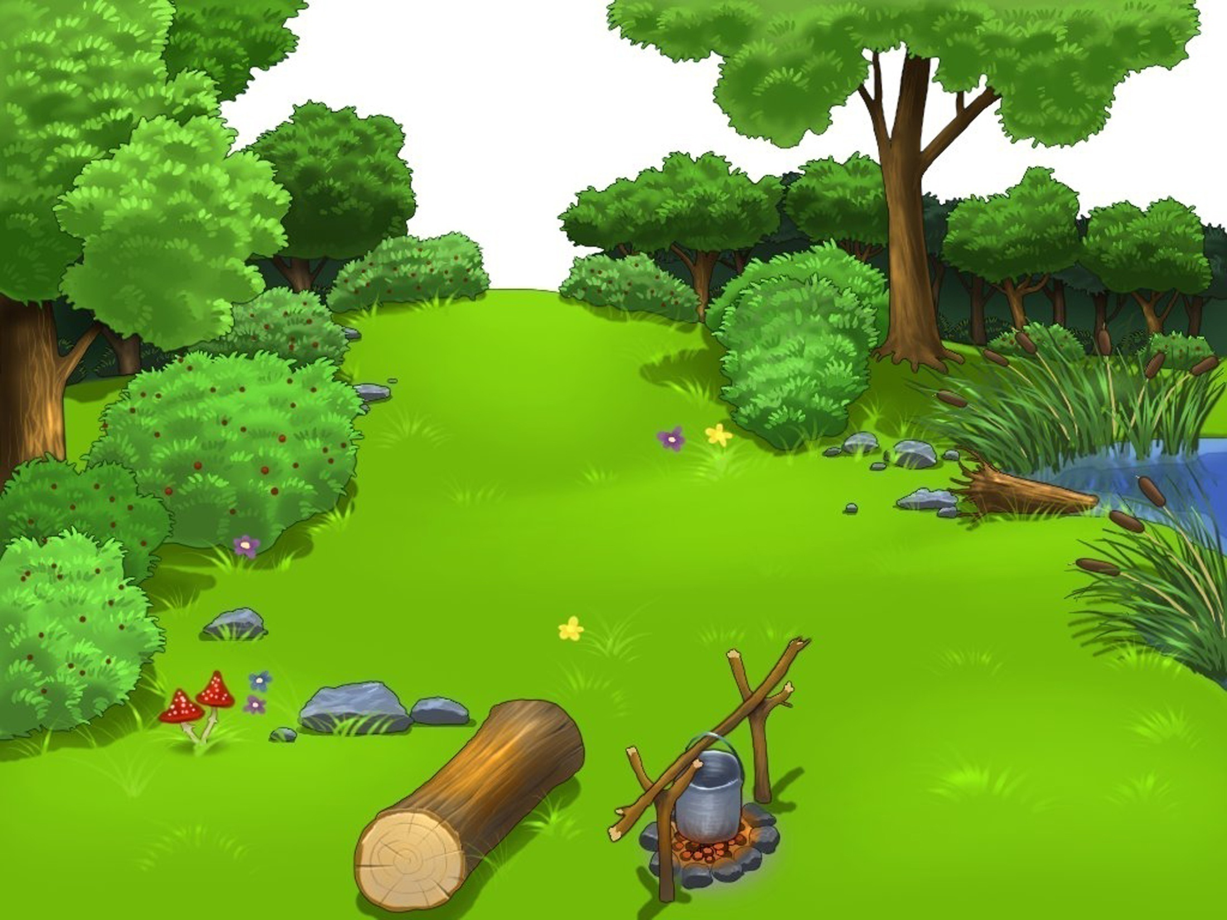








?

Slide 7
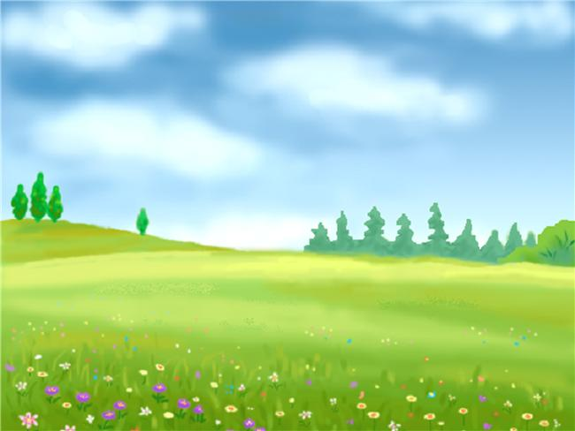

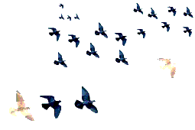





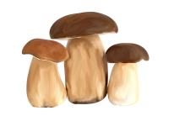




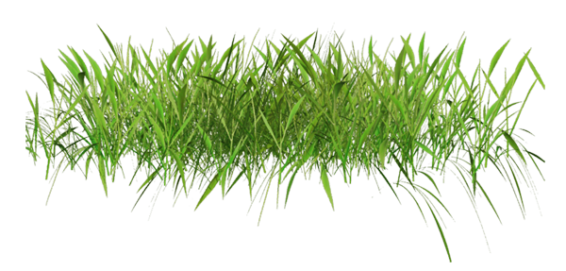
?
4
?
5
?
3
?
1
?
2
1
2
3
4
5

Slide 8
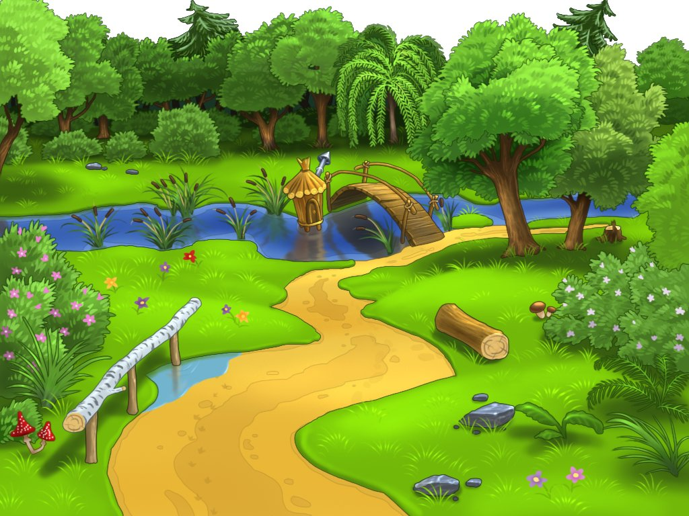





















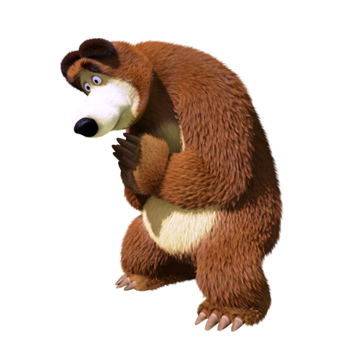





?
?
?
?
?

Slide 9
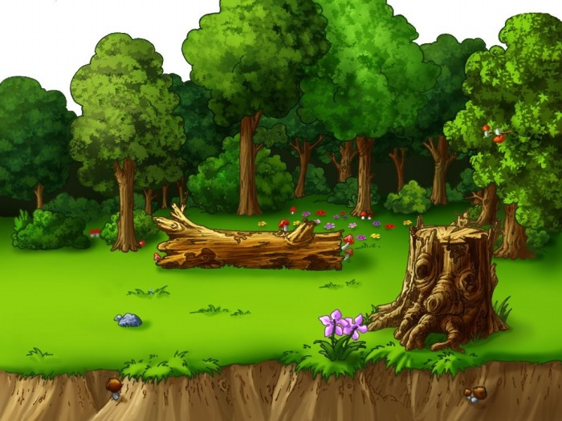
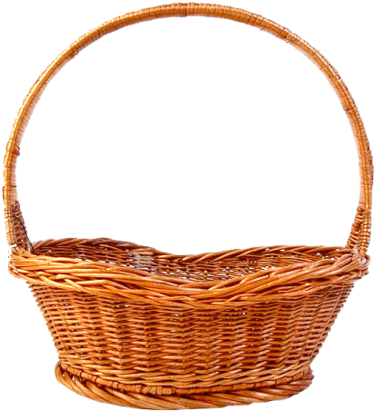

1
3
5
5
2
4
1
4
2
3

Slide 10
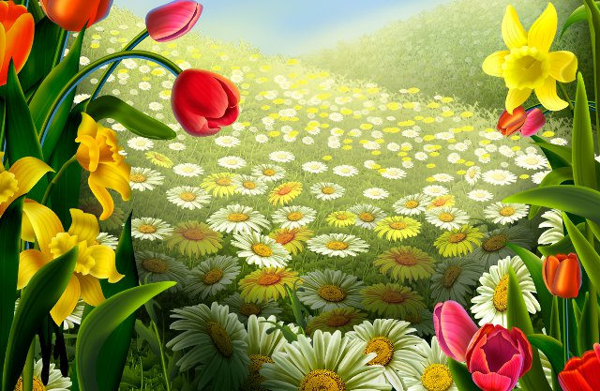



Slide 11

ИСТОЧНИКИ:
Анимация колобок
http://forums.drom.ru/mitsubishi/t1151715963-p1042.html
2. Поляна
http://900igr.net/kartinki/literatura/Katilsja-kolobok-po-lesu/042-Katilsja-kolobok-po-lesu.html
3. Поляна
http://www.liveinternet.ru/users/plotvi4ka/post176787579
3. Гриб мухомор, ежик с яблоком
http://www.ds17-nowch.edu.cap.ru/?t=hry&eduid=3696&hry=./3541/43089/44325
4. Анимационные картинки
http://liubavyshka.ru/photo/168
5. Анимация бабочка
http://smiles.33bru.com/smile.60432.html

